Slide 1

摇一摇，花开盛宴 H5 页面方案
—智慧图

Slide 2
游戏流程概述
活动创建：由营销互动平台和游戏管理平台共同创建活动，采用Ticket抽奖方式；
活动周期：游戏管理平台和营销平台分别设置；
活动入口：活动链接绑定商场ABCD四座区域内，每个区域的Beacon是不同的组别，针对不同区域分别为ABCD组；
在各个区域，打开蓝牙，点击微信摇一摇，进入“摇一摇，花开盛宴”游戏，此时调用Beacon组别接口（智慧图提供），调用成功后，花瓣由蒙灰渐变彩色，伴动画和音效；
顾客任意集齐两种不同颜色花瓣即为“花开”，可领取礼券（提示：您已成功使花儿绽放，点击领取属于您的奖品。Ps，再集齐两朵花瓣还能召唤花神呢~）；
若顾客集齐四种颜色花瓣，则增加一次领奖机会。（提示：您已成功召唤花神，点击领取属于您的奖品。）；
每位顾客只能有两次领奖机会；
点亮花瓣不分先后顺序，抽奖只根据花瓣集齐数量做判断。

Slide 3
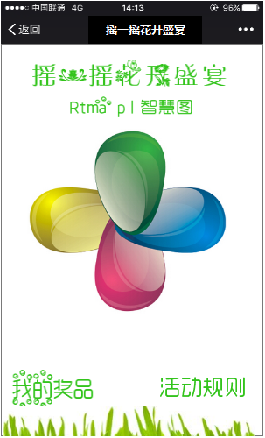
首页元素说明
活动标题：摇一摇 花开盛宴；
公司logo：Rtmap|智慧图；
四色花：四色花初始状态为蒙灰，四个花瓣分别代表杭州大厦四座建筑，例如： A座粉色，B座淡蓝色，C座浅黄色，D座黄绿色；
我的奖品：链接奖品卡包，运营配置；
活动规则：点击跳转到规则页，由运营人员提供文字；
本页仅供参考，具体页面设计布局请设计师自行根据元素进行设计。

Slide 4
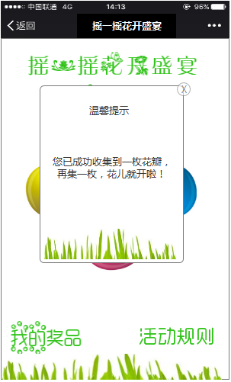
点亮第一枚花瓣具体说明
用户在杭州大厦ABCD座的不同区域，可点亮指定的颜色花瓣；
如用户首先在A座进入游戏，通过接口能调取A座的Beacon组别；
调取成功后，粉色花瓣解封，由蒙灰变为彩色，花瓣解封是一个渐变过程，有相应的等动画及声效（其他花瓣解封皆遵循此规则）；
粉色花瓣被完全点亮后，屏幕弹出提示框：您已成功收集到一枚花瓣，再集一枚，花儿就开啦！
在本区域内，若已点亮相应颜色花瓣，重复进入游戏，则被点亮花瓣不再做其他处理。
提示：顾客进入大厦参与活动，进入区域的顺序是一种无序状态，文档说明按ABCD进入区域只是事例展示，进行开发时需要注意。

Slide 5
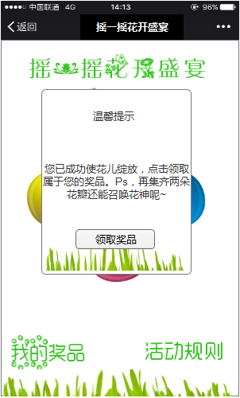
点亮第二枚花瓣具体说明
如用户在B座通过微信摇一摇再次进入游戏后，在游戏页面通过接口调取B座的Beacon组别；
调取成功后，蓝色花瓣解封，由蒙灰变为彩色，花瓣解封是一个渐变过程，有相应的等动画及声效（其他花瓣解封皆遵循此规则）；
蓝色花瓣被完全点亮后，屏幕弹出提示框：您已成功使花儿绽放，点击领取属于您的奖品。Ps，再集齐两朵花瓣还能召唤花神呢~
两种颜色花瓣被完全点亮后，屏幕弹出的提示框下方有领奖按钮：点击领奖按钮可直接从营销平台拉取奖券；
在本区域内，若已点亮相应颜色花瓣，重复进入游戏，则被点亮花瓣不再做其他处理。

Slide 6
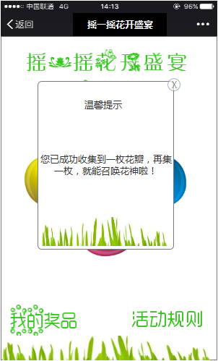
点亮第三枚花瓣具体说明
如用户在C座通过微信摇一摇再次进入游戏后，在游戏页面通过接口调取C座的Beacon组别；
调取成功后，黄色花瓣解封，由蒙灰变为彩色，花瓣解封是一个渐变过程，有相应的等动画及声效（其他花瓣解封皆遵循此规则）；
蓝色花瓣被完全点亮后，屏幕弹出提示框：您已成功收集到一枚花瓣，再集一枚，就能召唤花神啦！
在本区域内，若已点亮相应颜色花瓣，重复进入游戏，则被点亮花瓣不再做其他处理。

Slide 7
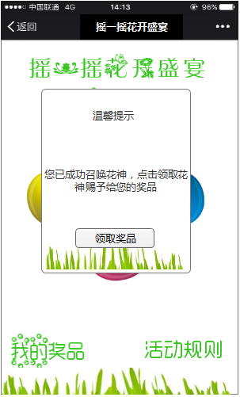
摇出第四枚花瓣具体说明
如用户在D座通过微信摇一摇再次进入游戏后，在游戏页面通过接口调取D座的Beacon组别；
调取成功后，黄绿色花瓣解封，由蒙灰变为彩色，花瓣解封是一个渐变过程，有相应的等动画及声效（其他花瓣解封皆遵循此规则）；
全部花瓣解封后，界面上会有一个发光的效果展现；
发光效果展现完毕后，屏幕弹出提示框：您已成功召唤花神，点击领取花神赐予您的奖品。
触发四种颜色花瓣后，屏幕弹出的提示框下方有领奖按钮：点击领奖按钮可直接从营销平台拉取奖品；
在本区域内，若已点亮相应颜色花瓣，重复进入游戏，则被点亮花瓣不再做其他处理。

Slide 8
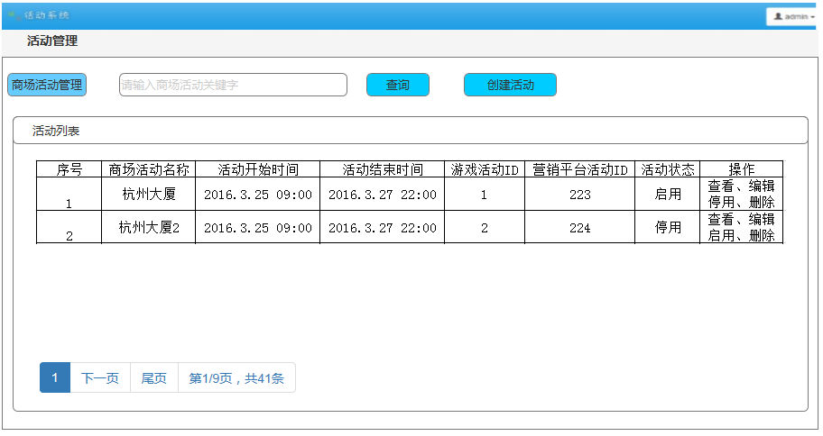
后台管理-活动列表管理
查询：输入关键字查询商场（不紧急）；
创建活动：点击之后打开创建活动界面；
活动列表主要元素：
序号：自动生成；
商场活动名称：读取配置；
活动开始时间：读取配置；
活动结束时间：读取配置；
游戏活动ID：创建活动时自动生成；
营销平台活动ID：读取配置；
活动状态：启用和停用，读取配置；
操作：查看(活动基本配置信息)；编辑（对活动进行配置修改，活动开启时置灰，停用时可使用）；删除（删除不用活动，活动开启时置灰，停用时可使用）

Slide 9
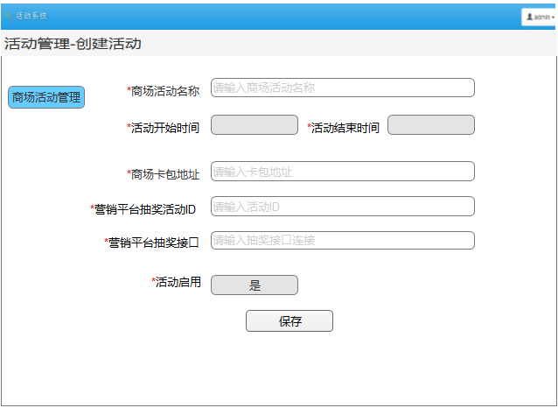
后台管理-活动创建
商场活动名称：商场名字；
活动周期：活动开始时间和结束时间；
商场卡包地址：运营配置；
营销平台抽奖活动ID：营销平台创建，运营配置；
营销平台抽奖接口：运营配置；
活动启用状态：是或否；
保存：更改信息后保存结果。

